Slide 1


Slide 2
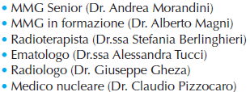
I SESSIONE: TESTA
3° MODULO: Linfonodo sovraclaveare

Slide 3
CASO CLINICO
Linfonodo sovraclaveare
Dr. Morandini – Dr. Magni

Slide 4


CARLO
Dottore...mi è uscita una pallina qui all’inguine!?
Mi ci faccia dare un 'occhiata…E' vero, sembrerebbe un linfonodo...un bel po' ingrossato. Per il momento lo tenga controllato. Ci vediamo tra una settimana!
Va bene, dottore...ehm, senta, ne ho trovata anche una qui in parte al collo...tengo controllata anche quella?

Slide 5
Soggettività
Età (probabilità di malignità)
Comparsa (giorni, settimane, mesi)
Velocità di crescita (rapida, lenta)
Professione (allevatore, agricoltore, giardiniere)
Familiarità (neoplasie, m. autoimmuni)
Viaggi all'estero (aree endemiche)
Sintomi associati (astenia, prurito, sudorazione notturna, calo ponderale, mialgie, artralgie, febbre, tosse, ematuria, emottisi, enterorragia )
Fattori di rischio (fumo, alcool, assunzione di alimenti crudi, esposizione solare)
Rischio biologico (trasfusioni, abitudini sessuali, farmaci, tossicodipendenza)

Slide 6

Oggettività
Valutazione del linfonodo
Dimensione: > 1 cm
Dolorabilità: indolente
Consistenza: duro-lignea
Margini: irregolari
Mobilità: fisso sui piani sottostanti
Valutazione generale
Stazioni linfonodali (numero stazioni e numero di linfonodi coinvolti).
Cute e mucose (rush, papule, punture d'insetto, iperemia faringea, edema tonsillare, essudazione, deposito).
Torace (ronchi, sibili, crepitii, edema “a mantellina”).
Addome (epato-splenomegalia, masse).

Slide 7

Piano
CARLO
Emocromo con formula, PCR, VES, LDH,
Elettroforesi prot plasmatiche,ANA, HIV test,
IgG/IgM (CMV, EBV, TOXOPLASMA)
RX TORACE?

Slide 8
La parola al clinico...
Dr.ssa Berlinghieri – Dr.ssa Tucci

Slide 9
Cause di linfadenopatia generalizzata
Infezioni: MNI,CMV,HIV,Toxoplasma, Lue secondaria.
Reazioni da ipersensibilità: Malattia da siero, LES, AR,Vasculiti.
Neoplasie: Leucemie, Linfomi non H., Linfomi Hodgkin in stadio avanzato.
Cause di linfadenopatia localizzata
Auricolare anteriore: congiuntivite virale, tracoma, rosolia, infezioni del cuoio capelluto.
Sottomandibolare o cervicale monolaterale: infezione del cavo orale, faringite,tumori naso-faringei, tumori tiroidei.
Cervicale bilaterale: faringite, MNI,Toxoplasmosi, sarcoidosi.
Sovraclaveare destra: tumori del polmone, esofago, mediastino.
Sovraclaveare sinistra: tumori intraaddominali, rene, ovaio, testicolo.
Ascellare: infezioni dell’arto superiore, infezioni o tumori della mammella.
Inguinale: lue, herpes genitale, linfogranuloma venereo, neoplasie anali , rettali e genitali.

Slide 10

Come orientarsi per agire in maniera appropriata?
Malattia infettiva/infiammatoria?
  relativamente agevole da gestire : MNI, infezione batterica?
  impegnativa: TBC, collagenopatia?
Malattia neoplastica?
  linfoma?, malattia linfoproliferativa?
  neoplasia metastatica (tumori solidi)?
Con che strumenti agire:
  anamnesi, esame obiettivo locale e generale
  indagini di laboratorio
  imaging

Slide 11
Alcune domande da porsi per orientarsi:
La massa palpabile è davvero un linfonodo ?
Quale è l’età del paziente ?
La linfoadenopatia è localizzata o generalizzata (2 o + stazioni)?
Quali sono le caratteristiche semeiologiche dei linfonodi (dimensioni, dolorabilità, forma, consistenza, mobilità, aspetto della cute soprastante)?
Vi sono associati sintomi sistemici (febbre, calo ponderale, astenia, sudorazione notturna…) o sintomi/segni locali (faringite, disfagia, anomalie nella regione drenata dai linfonodi, flogosi cutanea…) ?
È lecito “temporeggiare” per un breve periodo o è opportuno essere aggressivi?
Quali indagini chiedere?, quando coinvolgere lo specialista?

Slide 12

Parametri orientativi di patologia linfoproliferativa
Alterazioni di parametri di laboratorio (anemia, linfocitosi, LDH elevato, gammopatia monoclonale)
Sintomi sistemici non altrimenti spiegabili (febbricola, calo ponderale, sudorazioni notturne) + prurito diffuso
Adenomegalie polistazionali
Presenza di epato-splenomegalia

Slide 13
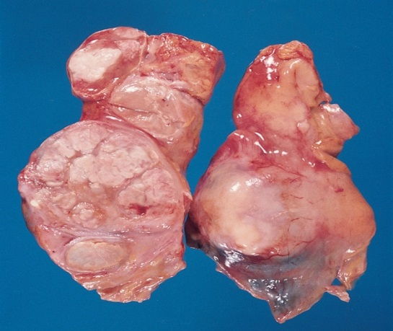
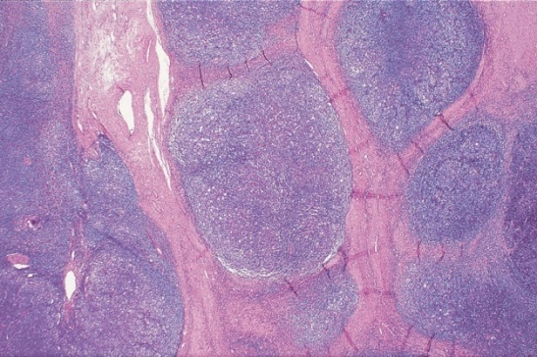
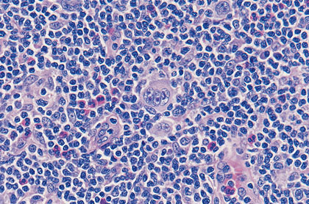
DIAGNOSI
…agoaspirato…agobiopsia…biopsia chirurgica…
L’esame citologico su agoaspirato linfonodale può far porre il sospetto di linfoma, ma non è diagnostico (impossibile definire il sottotipo).
La diagnosi di linfoma di Hodgkin o non Hodgkin non può prescindere dall’esame istologico (biopsia chirurgica).
Il prelievo va fatto sul linfonodo più grosso, se possibile non inguinale, e deve essere il più ampio possibile (possibilmente l’intero linfonodo).
L’agobiopsia può essere considerata “accettabile” in determinate situazioni (sede della malattia, condizioni cliniche del paziente) in cui non è possibile ottenere un campione chirurgico.
Invio a fresco per favorire la tipizzazione con anticorpi monoclonali (IMMUNOISTOCHIMICA) che permettono di identificare le cellule mantenendo l’architettura del tessuto.

Slide 14
Ed ora al radiologo...
Dr. Giuseppe Gheza

Slide 15
LINFOADENOPATIA
IDENTIFICAZIONE
CARATTERIZZAZIONE

Slide 16
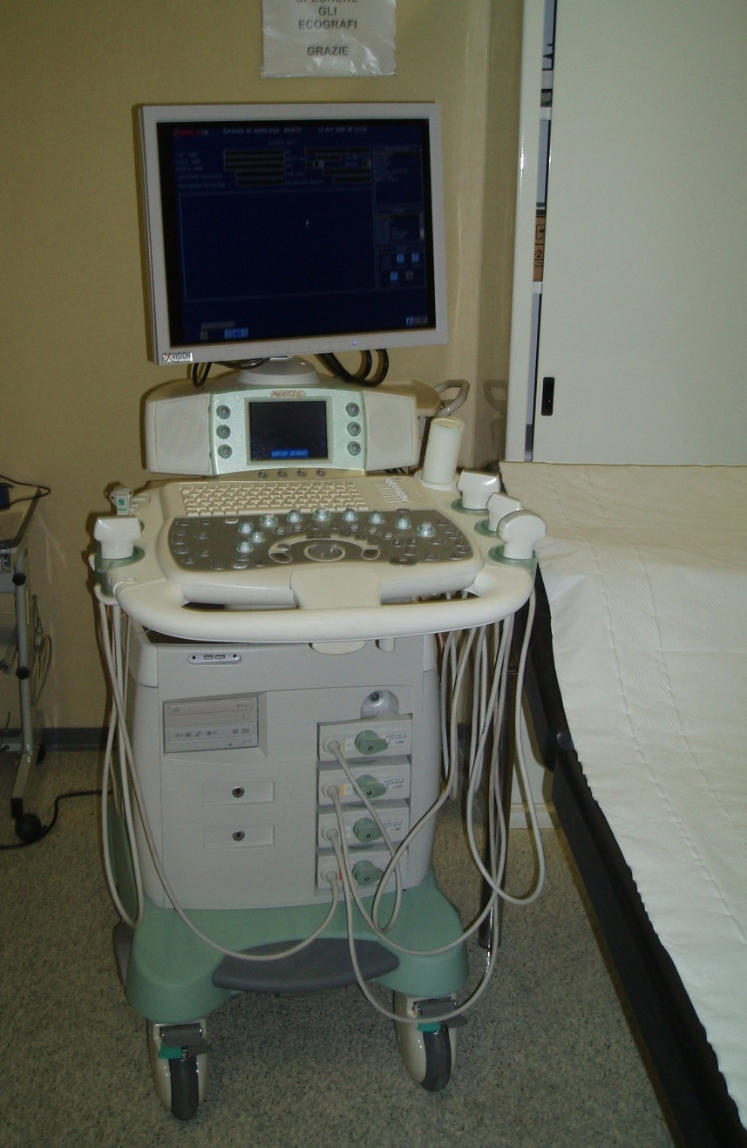
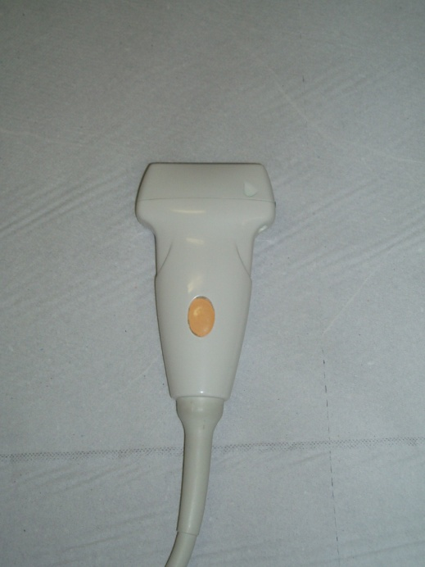
ECOGRAFIA
L’ecografia di un linfonodo “sospetto” può indirizzare verso un tipo di patologia poiché caratteristiche particolari orientano la diagnosi ecografica
I criteri diagnostici ecografici utilizzati per differenziare i linfonodi benigni da quelli maligni sono:
  Dimensioni
  Morfologia
  Presenza/assenza di ilo
  Margini
  Ecogenicità
Alterazioni strutturali (noduli corticali focali,
necrosi intranodale, reticolazioni, calcificazioni)
Criteri doppler (flusso, distribuzione centrale o periferica, numero di peduncoli vascolari, pattern vascolare, impedenza).

Slide 17
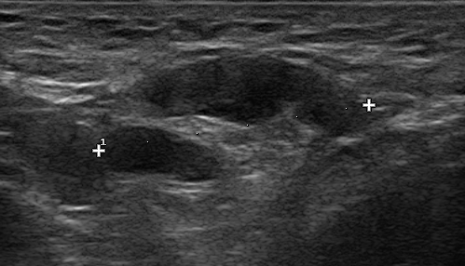
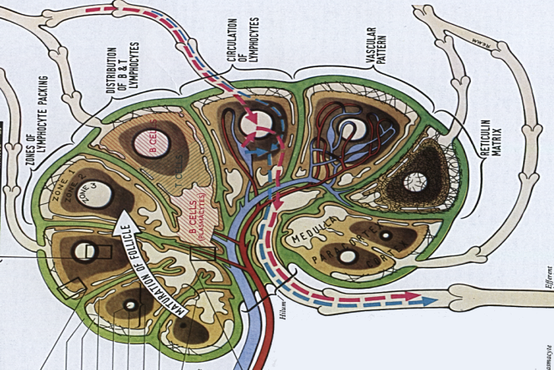
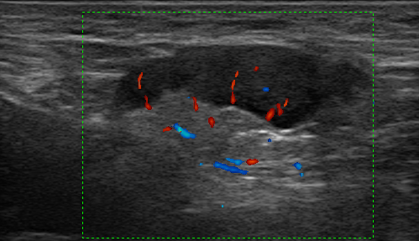
Ecografia
Linfonodo normale o reattivo: piccolo, ovale o allungato, con margini netti, ilo centrale iperecogeno e parenchima periferico ipoecogeno di spessore uniforme, con o senza vascolarizzazione ilare.
Linfonodo tubercolare: rotondeggiante, ipoecogeno, senza ilo visibile, con margini irregolari o tendenza alla confluenza ed edema perinodale. Spesso aree di necrosi cistica ed iperecogene e microcalcificazioni.
Al doppler dislocazione vasale da parte delle aree necrotiche. Spesso la capsula se integra è ispessita.

Slide 18
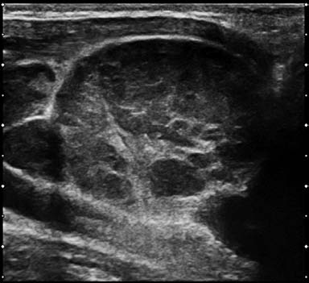
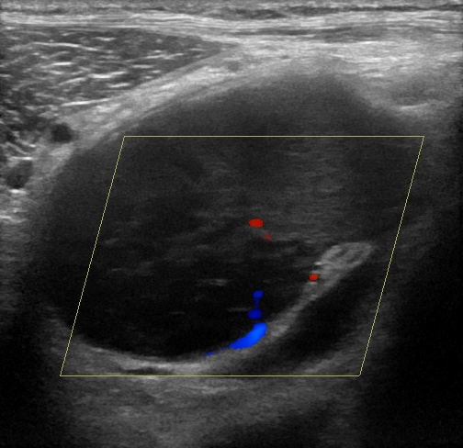
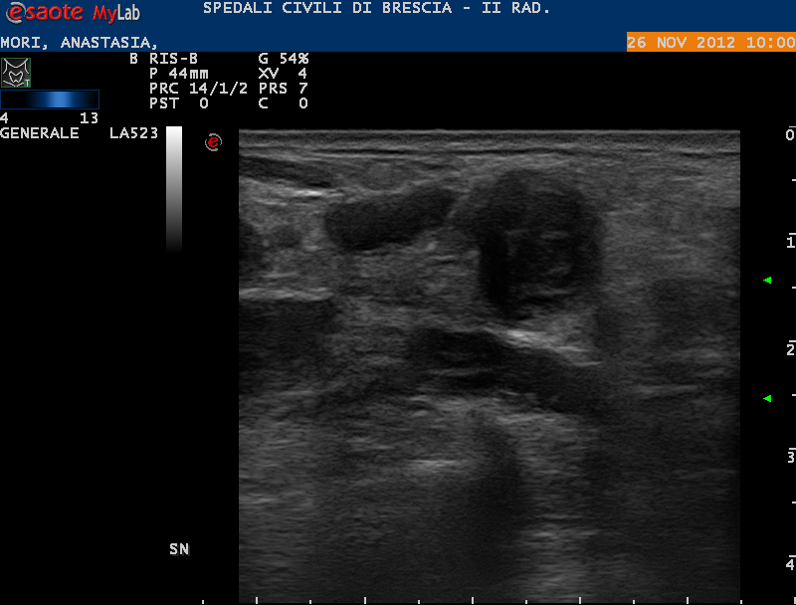
Ecografia
Linfoma (Hodgkin e non-Hodgkin):
multipli linfonodi ingranditi, rotondeggianti con margini netti, reticolazioni intranodali e vasi sia ilari che periferici, con impedenza superiore a quella dei LN TB ma meno delle metastasi.
Metastasi linfonodali:
Rotonde e con tipiche alterazioni sopracitate.
Latero-cervicali (tiroide, faringe, laringe, esofago prossimale, stomaco, melanoma)
Fossa sovraclaveare (polmone, mammella, melanoma)
Ascella (mammella, melanoma)
Inguine (melanoma)

Slide 19
STADIAZIONE
Rx torace
Ecografia addominale
TC

Slide 20
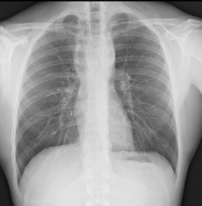
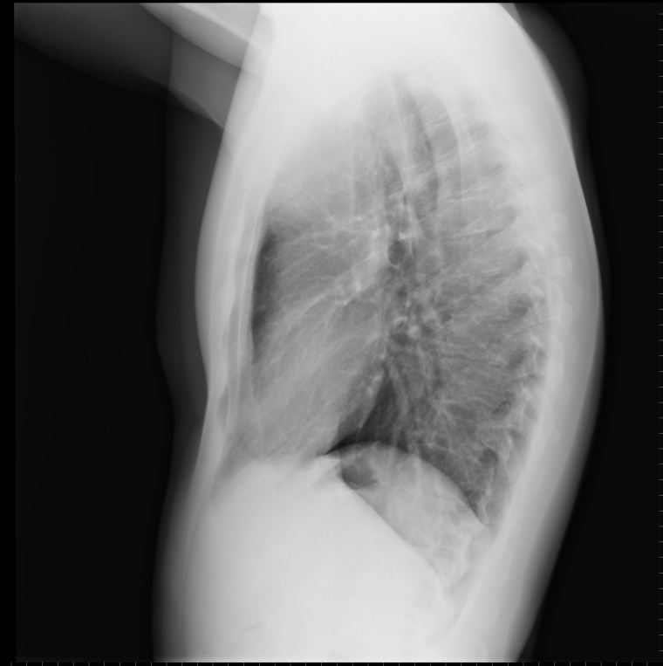
RX TORACE
Radiografia del torace è indagine preliminare utile soprattutto per la valutazione del mediastino.
L’ampliamento mediastinico (soprattutto dei linfonodi del compartimento antero-superiore) è rappresentato da una opacità lobulata a margini policiclici, con netta delimitazione, per lo più bilaterale (talora con strie che si irradiano verso il parenchima polmonare indicative di diffusione linfatica).
Trachea non dislocata, né compressa.
Talora si associano adenopatie ilari
D.D.: metastasi linfonodali, sarcoidosi, istoplasmosi, tubercolosi

Slide 21
ECOGRAFIA ADDOMINALE
Epato-splenomegalia (con o senza lesioni focali)
Adenopatie periaortocavali

Slide 22
TC (TORACO-ADDOMINALE o TOTAL BODY)
Valutazione stazioni linfonodali
Localizzazioni viscerali

Slide 23
LINFOADENOPATIA
Inquadramento clinico della lesione
Esami di laboratorio
Valutazione ecografica
Agoaspirato ecoguidato
RX Torace
TC Total body
Biopsia chirurgica
Follow-up

